Slide 1
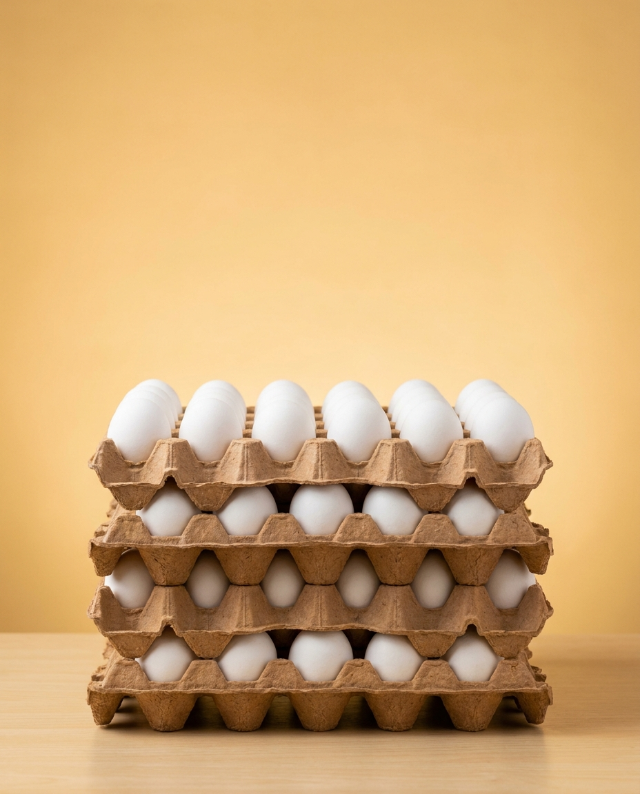
SUPER BLANCO · 100 UN
Rinde la semana
• 1er despacho gratis • Antes de 8:30, llega hoy • Refiere y gana $1.000
● Huevera @huevera.cl

